Slide 1
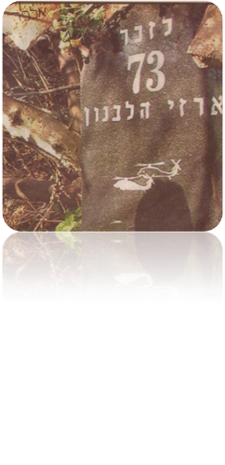
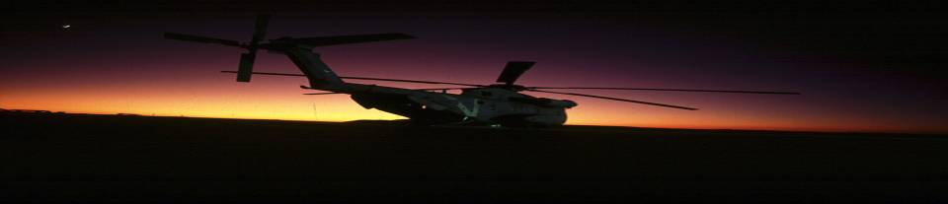

אסון
המסוקים
כ"ח שבט תשנ"ז
04/02/1997

Slide 2
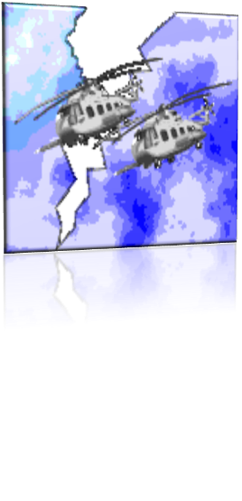

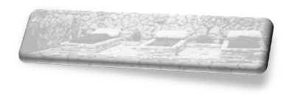
סמוך לשעה שבע בערב התנגשו שני מסוקי יסעור מעל מושב שאר-ישוב שבאצבע הגליל.
73 לוחמים ניספו.
אנשי צוות-אוויר וחיילים וקצינים שהיו בדרכם למוצבי הבופור ודלעת בלבנון, בינהם אלון יקירנו.

Slide 3
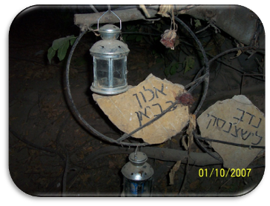
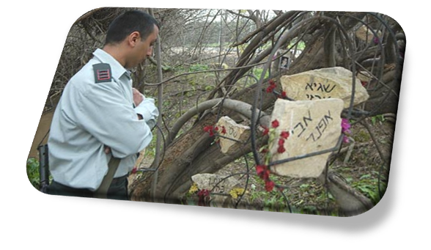
אחד המסוקים נפל על בית המשמש כצימר לאורחים, שלמרבה המזל היה ריק באותה שעה.
המסוק השני התרסק על פלג של נחל דן, ליד בית הקברות של קיבוץ דפנה.

Slide 4
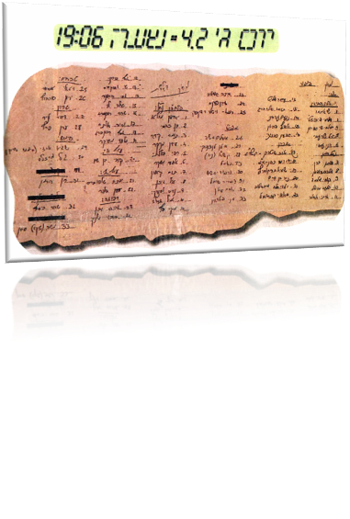
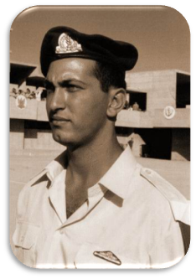
בשל מזג האויר הקשה נדחתה הטיסה מספר פעמיים, עד ליום שלישי בו התרחש האסון.
אלון היה מפקד המסוק שהיה בדרכו למוצב הבופור ונפל בסמוך לקיבוץ דפנה.

Slide 5
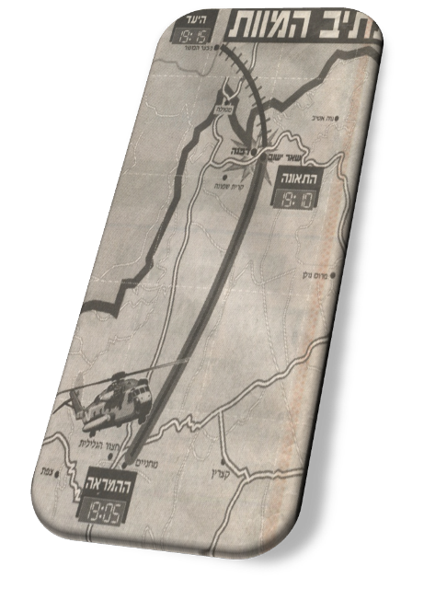
למקום האסון הוזנקו מיד כוחות חילוץ ופינוי מכל אזור הגליל.
צה"ל הכריז על כוננות מלאה בגיזרה, בשטח הוצב חדר פיקוד מיוחד.
מעל מקום האסון נורו פצצות תאורה, שבחסותן פעלו הרופאים, אנשי הרבנות הצבאית, וחיילי היחידה לסילוק פצצות.

Slide 6
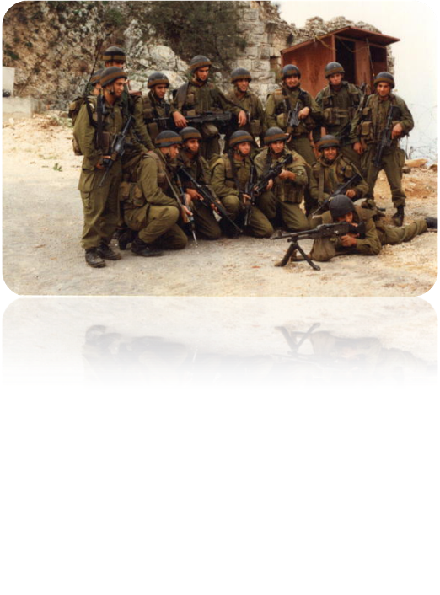
אלון וחמישה מחייליו נספו בכלל 73 לוחמי צה"ל
בדרכם להגנת העם והארץ.

Slide 7
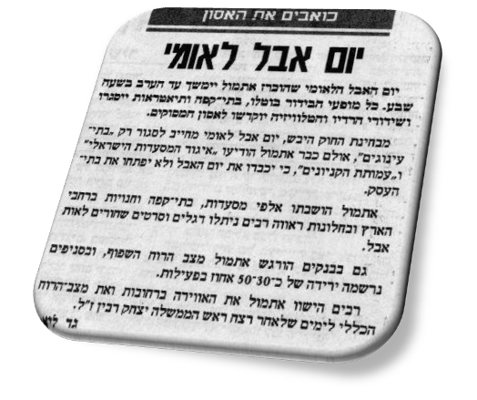
היה זה האסון הכבד ביותר בתולדות חיל-האוויר והמדינה כולה הוכתה בתדהמה.
יום אבל לאומי הוכרז
ביום שבו התקיימו ההלוויות.

Slide 8
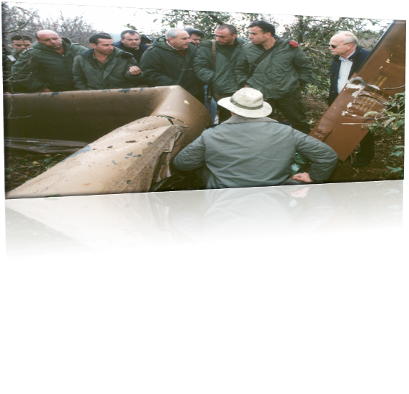
שר הביטחון מינה את האלוף (מיל') דוד עברי לעמוד בראש ועדת החקירה לבדיקת נסיבות התאונה.
הוועדה לא הצליחה לקבוע בוודאות את הסיבה הישירה לאסון, אם כי קרוב לוודאי שהאסון נגרם כתוצאה מטעות אנוש עקב אובדן קשר הראייה בין שני היסעורים, שנעו בחשיכה במסלולים ובגבהים מצטלבים.

Slide 9

כעזר לוועדת החקירה התבצע מבדק, שנערך במיתקן הסימולציה של נאס"א בקליפורניה. מהמבדק עלתה התמונה הבאה: כדקה לפני ההתנגשות הקטין מסוקו של הקברניט אבישי לוי ז"ל את מהירותו, ואילו מסוקו של הקברניט רס"ן ישיש עדן ז"ל עבר להיות קידמי יחסית למסוק של לוי.
כ-2 שניות לפני ההתנגשות החל מסוקו של לוי להאיץ ולסגור את הפער בינו לבין מסוקו של עדן, עד לנקודת ההתנגשות.

Slide 10

בעקבות מסקנות הוועדה ערך חיל-האוויר שינוי אירגוני ומספר שינויים בפקודות הנוגעות להפעלת מערך המסוקים.
השינוי המרכזי הוא החמרת מגבלות הטיסה, בעיקר באימונים משותפים עם כוחות חי"ר, בהם מוטסים חיילים.
שינויים נוספים הם איחוד והתאמת נהלים בין טייסות "אחיות", המטיסות מסוקים מדגמים זהים.

Slide 11
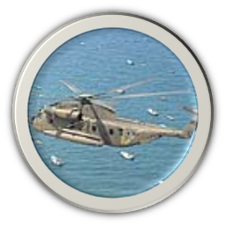
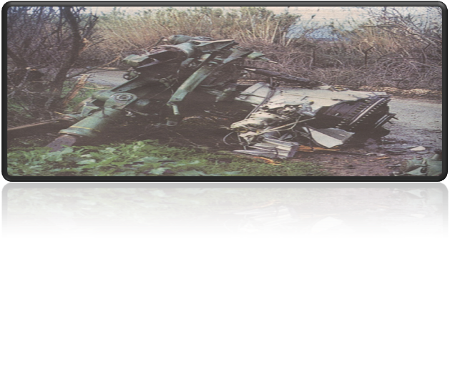
הוועדה המליצה להדיח את מפקד הטייסת מתפקידו, להדיח את סגן מפקד הטייסת מתפקידו ולהשהותו ממילוי תפקיד פיקודי לשלוש שנים, ולנזוף במפקד הבסיס ובקצין האג"מ של החטיבה בפיקוד צפון.

Slide 12
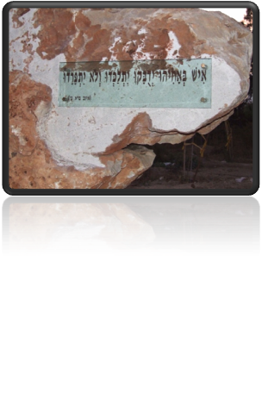
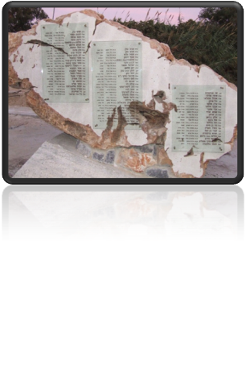
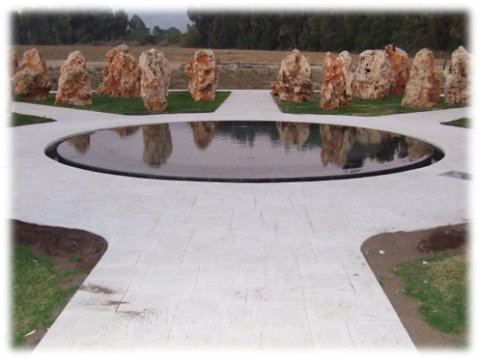
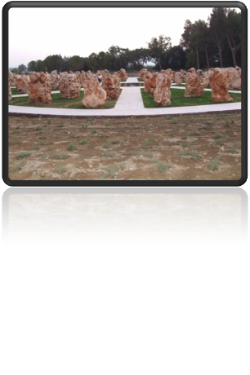
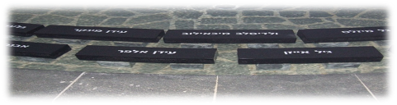
אחת עשרה שנה לאחר האסון הנורא, הוקם בסמוך לקיבוץ דפנה אתר ההנצחה לזכרם של 73 הנופלים באסון.

Slide 13






